Slide 1
МОУ «Шайковская средняя общеобразовательная школа №1»
Урок литературного чтения
во 2 классе
на тему:
«Е.И.Чарушин «Страшный рассказ»
Выполнила:
учитель начальных классов
Балыкина Наталья
Геннадьевна.

Slide 2
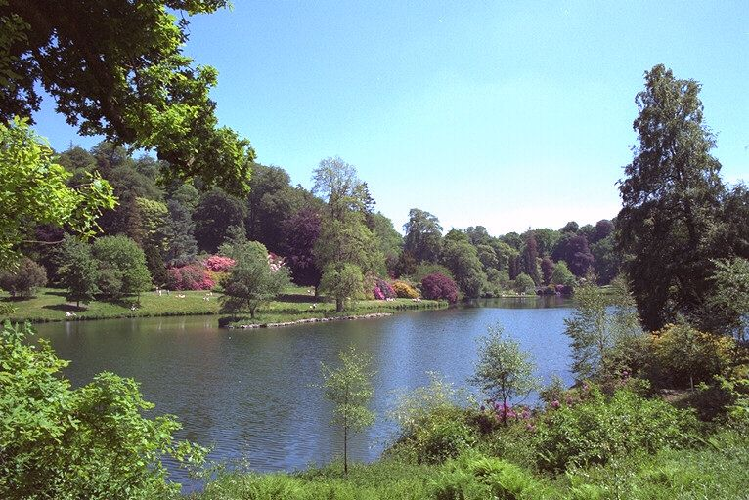


Slide 3

Речевая разминка
Три сороки тараторки
Тараторили на горке.

Slide 4


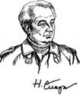

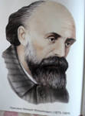

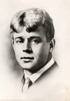

Писали о природе:
Н. Сладков
В.Бианки
М.Пришвин
С.Есенин

Slide 5
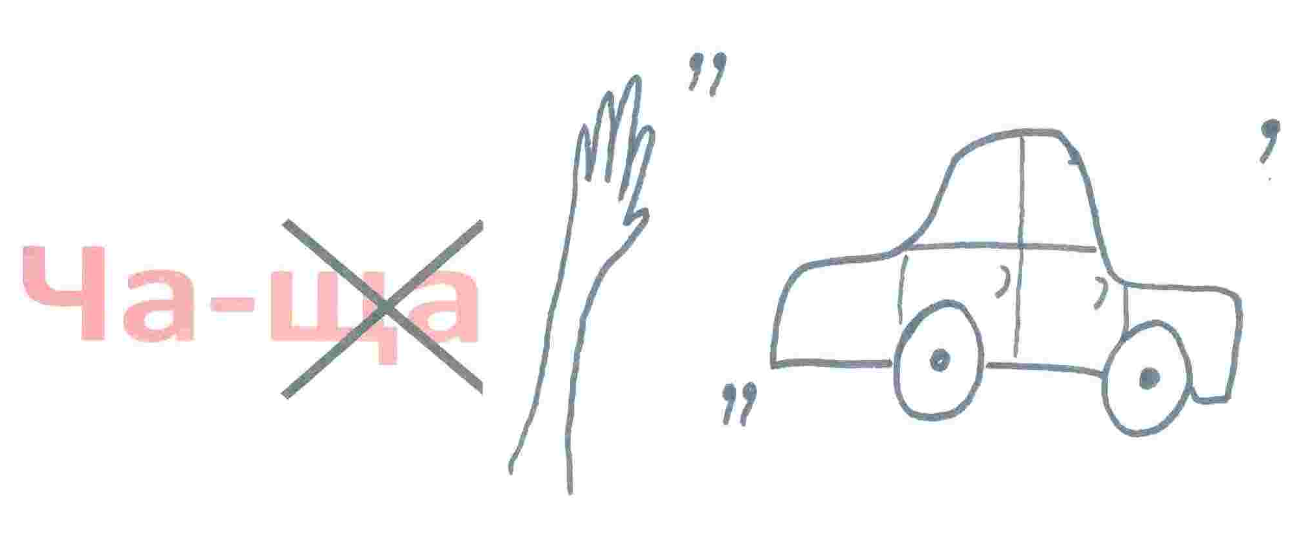
Е.И.Чарушин
«Страшный рассказ»

Slide 6
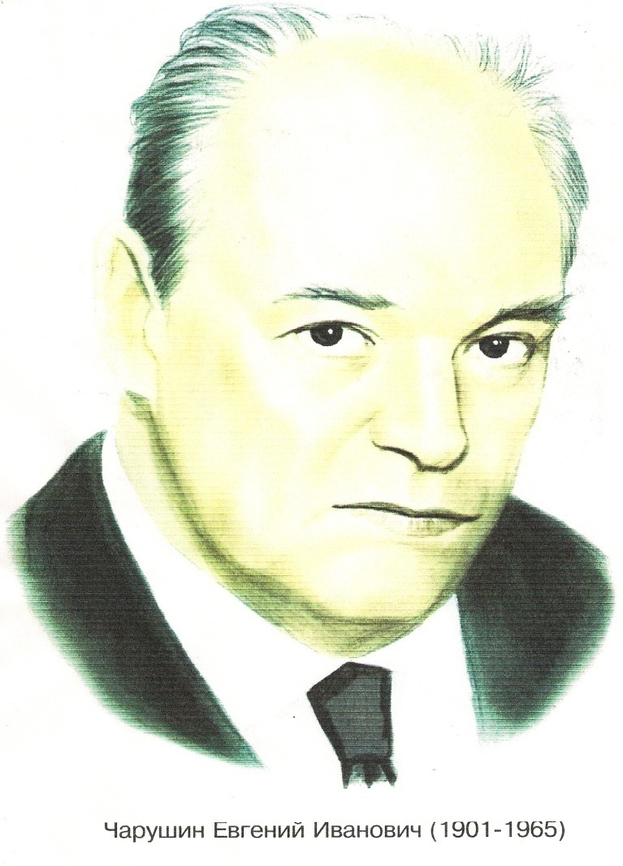
Евгений Иванович Чарушин
Евгений Иванович Чарушин вырос в семье архитектора . Отец много разъезжал. Часто брал с собой сынишку. Там маленький Женя наблюдал за природой, а дома рисовал увиденное.
После окончания Ленинградской Академии Художеств Чарушину предложили рисовать рисунки к книгам В. В. Бианки. Так же он рисовал рисунки к книгам М. Пришвина, С. Маршака, Д. Мамина-Сибиряка. Ему одинаково хорошо удавалось и рисовать, и писать.

Slide 7

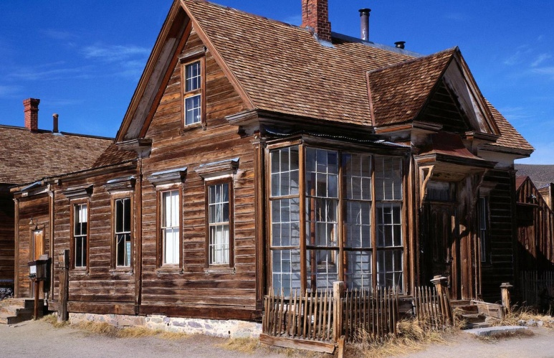
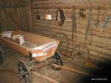

Словарная работа
Сени
- входное, нежилое и неотапливаемое помещение, примыкающее к жилой части дома, используется для хозяйственных нужд.
Чулан
- небольшое подсобное помещение хозяйственного назначения, отгороженное от сеней или комнаты перегородкой.

Slide 8
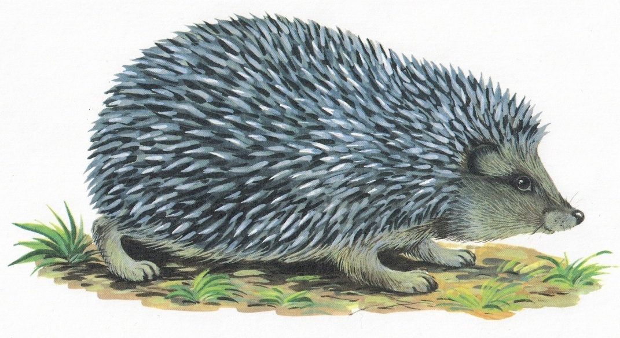
Ёж
Ёж – маленький ночной хищник. Обитают ежи в основном в смешанных лесах, в запущенных парках и садах. Днем прячутся среди кустарников, под кучей хвороста и листвы. Ночью выходят кормиться. Пищей ежам служат жуки, дождевые черви, лягушки, ящерицы, змеи и мыши.
В случае опасности ёжик свертывается в клубок.

Slide 9

Физминутка
Вышли мышки как-то раз
Посмотреть который час.
Раз, два, три, четыре.
Мышки дёрнули за гири.
Вдруг раздался сильный звон,
Побежали мышки вон.

Slide 10
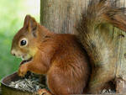
- Как звали мальчиков?
- Где они жили?
- Почему они остались дома одни?
- Что они делали, когда остались одни?
- Что они чувствовали, когда легли в кровать?
- Какие звуки они услышали?
- Как они отреагировали на эти звуки?
- Почему же мальчики испугались ежа?
- Рассказали они родителям, что случилось?
- Кого нашли родители?
- Чем они угостили ежа?
- Боялись ли его мальчики потом? Почему?

Slide 11
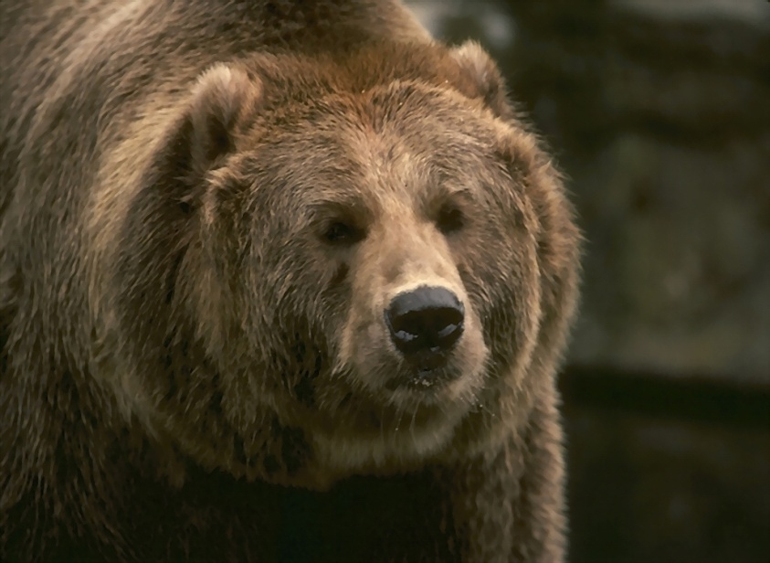
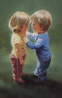

Прочитайте
выразительно
отрывок по ролям

Slide 12
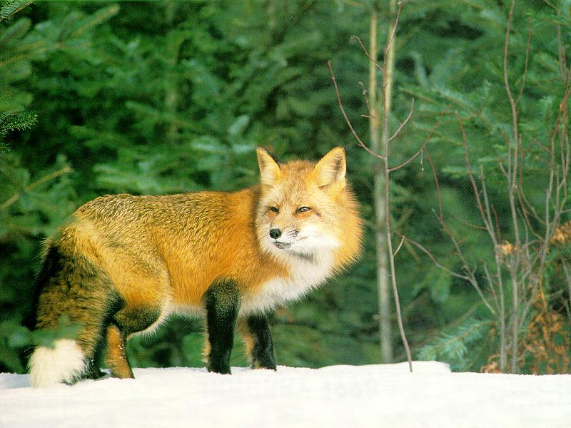

План рассказа
1. Мальчики остались одни.
2. Странные звуки.
3. Испуганные дети.
4. Родители вернулись.
5. Неожиданная находка.
6. Ежик остался жить на даче.

Slide 13

- Как называется рассказ, который вы прочитали сегодня?
- Кто его автор?
- Почему Чарушин назвал рассказ именно так?
- Чему учит рассказ?
- Почему нужно беречь животных?

Slide 14

МОЛОДЦЫ!

Slide 15
Домашнее задание
Прочитать рассказ,
подготовить подробный пересказ по плану.

